Slide 1
4.4.2 SLR 分析
例：LR(0) 分析过程中的冲突
E
+
id
文法：
(0) E′ → E
(1) E → E+T
(2) E → T
(3) T → T*F
(4) T → F
(5) F → (E)
(6) F → id
I₀:
E′ → · E
E→ · E+T
E→ · T
T→ · T*F
T→ · F
F→ · (E)
F→ · id
I₁:
E′ →E ·
E→E· +T
I₆:
E→ E+ · T
T→ · T*F
T→ · F
F→ · (E)
F→ · id
F
T
T
I₉:
E→E+T ·
T→T ·*F
I₂:
E→T ·
T→T · *F
*
*
(
F
I₃:
T→F ·
F
I₁₀:
T→T*F ·
I₇:
T→T* · F
F→ · (E)
F→ · id
F
(
T
id
I₄:
F→(· E )
E→ · E+T
E→ · T
T→ · T*F
T→ · F
F→ · (E)
F→ · id
I₈:
F→ (E · )
E→E · +T
+
I₅:
F→ id·
id
(
id
X | FOLLOW( X )
E | ), +, $
T | ), +, $ , *
F | ), +, $ , *
E
)
(
I₁₁:
F→(E) ·

Slide 2
SLR 分析
SLR分析法的基本思想
已知项目集 I：
A₁→α₁.a₁β₁
A₂→α₂.a₂β₂
…
A_{m}→α_{m}.a_{m}β_{m}
B₁→γ₁.
B₂→γ₂.
…
B_{n}→γ_{n}.
如果集合{a₁, a₂, …, a_{m}}和FOLLOW(B₁)， FOLLOW(B₂)，…，FOLLOW(B_{n})两两不相交，则项目 集I中的冲突可以按以下原则解决：
设a是下一个输入符号
m个移进项目
若a∈{ a₁, a₂, …, a_{m} }，则移进a
若a∈FOLLOW(B_{i})，则用产生式 B_{i}→γ_{i} 归约
此外，报错
n个归约项目

Slide 3
例：LR(0) 分析过程中的冲突
E
+
id
文法：
(0) E′ → E
(1) E → E+T
(2) E → T
(3) T → T*F
(4) T → F
(5) F → (E)
(6) F → id
I₀:
E′ → · E
E→ · E+T
E→ · T
T→ · T*F
T→ · F
F→ · (E)
F→ · id
I₁:
E′ →E ·
E→E· +T
I₆:
E→ E+ · T
T→ · T*F
T→ · F
F→ · (E)
F→ · id
F
T
T
I₉:
E→E+T ·
T→T ·*F
I₂:
E→T ·
T→T · *F
*
*
(
F
I₃:
T→F ·
F
I₁₀:
T→T*F ·
I₇:
T→T* · F
F→ · (E)
F→ · id
F
(
T
id
I₄:
F→(· E )
E→ · E+T
E→ · T
T→ · T*F
T→ · F
F→ · (E)
F→ · id
I₈:
F→ (E · )
E→E · +T
+
I₅:
F→ id·
id
(
id
X | FOLLOW( X )
E | ), +, $
T | ), +, $ , *
F | ), +, $ , *
E
)
(
I₁₁:
F→(E) ·

Slide 4
表达式文法的SLR分析表
文法：
(0) E′ → E
(1) E → E+T
(2) E → T
(3) T → T*F
(4) T → F
(5) F → (E)
(6) F → id
状态 | ACTION |  |  |  |  |  | GOTO
 | id | ＋ | * | （ | ） | $ | E | T | F
0 | s5 |  |  | s₄ |  |  | 1 | 2 | 3
1 |  | s6 |  |  |  | acc
2 | r2 | r2 | r2/s7 | r2 | r2 | r2
3 | r4 | r4 | r4 | r4 | r4 | r4
4 | s5 |  |  | s4 |  |  | 8 | 2 | 3
5 | r6 | r6 | r6 | r6 | r6 | r6
6 | s5 |  |  | s4 |  |  |  | 9 | 3
7 | s5 |  |  | s4 |  |  |  |  | 10
8 |  | s6 |  |  | s11
9 | r1 | r1 | r1/s7 | r1 | r1 | r1
10 | r3 | r3 | r3 | r3 | r3 | r3
11 | r5 | r5 | r5 | r5 | r5 | r5
s7
X | FOLLOW( X )
E | ), +, $
T | ), +, $ , *
F | ), +, $ , *
s7

Slide 5
表达式文法的SLR分析表
文法：
(0) E′ → E
(1) E → E+T
(2) E → T
(3) T → T*F
(4) T → F
(5) F → (E)
(6) F → id
状态 | ACTION |  |  |  |  |  | GOTO
 | id | ＋ | * | （ | ） | $ | E | T | F
0 | s5 |  |  | s4 |  |  | 1 | 2 | 3
1 |  | s6 |  |  |  | acc
2 |  | r2 | s7 |  | r2 | r2
3 |  | r4 | r4 |  | r4 | r4
4 | s5 |  |  | s4 |  |  | 8 | 2 | 3
5 |  | r6 | r6 |  | r6 | r6
6 | s5 |  |  | s4 |  |  |  | 9 | 3
7 | s5 |  |  | s4 |  |  |  |  | 10
8 |  | s6 |  |  | s11
9 |  | r1 | s7 |  | r1 | r1
10 |  | r3 | r3 |  | r3 | r3
11 |  | r5 | r5 |  | r5 | r5
X | FOLLOW( X )
E | ), +, $
T | ), +, $ , *
F | ), +, $ , *

Slide 6
例
文法
(0) S′→ T (1) T → aBd
(2) T → ε (3) B →Tb
(4) B → ε
FOLLOW(S′ )={ $ }
FOLLOW(T)={ $, b } FOLLOW(B)={ d }
SLR(1)分析表
I₀:
S′ → · T
T→ · aBd
T → ·
状态 | ACTION |  |  |  | GOTO
 | a | b | d | $ | T | B
0 | s2 | r2 |  | r2 | 1
1 |  |  |  | acc
2 | s2 | r2 | r4 | r2 | 4 | 3
3 |  |  | s5
4 |  | s6
5 |  | r1 |  | r1
6 |  |  | r3
T
I₁:
S′ → T ·
a
a
I₂:
T→a · Bd
B → · Tb
B → ·
T→ · aBd
T → ·
B
I₃:
T→aB · d
d
I₆:
T→aBd ·
T
b
I₄:
B→T · b
I₆:
B→Tb ·

Slide 7
SLR 分析表构造算法
构造G'的规范LR(0)项集族C = { I₀, I₁, … , I_{n}}。
根据I_{i}构造得到状态i。状态i 的语法分析动作按照下面的方法决定：
if A→α·aβ∈I_{i} and GOTO( I_{i} , a )=I_{j} then ACTION[ i, a ]=sj
if A→α.Bβ∈I_{i} and GOTO( I_{i} , B )=I_{j} then GOTO[ i, B ]=j
if A→α·∈I_{i}且A ≠ S' then for ∀a∈FOLLOW(A) do
ACTION[ i, a ]=rj （j是产生式A→α的编号）
if S'→S·∈I_{i} then ACTION [ i , $ ]=acc;
没有定义的所有条目都设置为“error”。
如果给定文法的SLR分析表中不存在有冲突的动作，那么该文法称为SLR文法

Slide 8
SLR 分析中的冲突
如何消解冲突？
I₀:
S′ → · S
S→ · L=R
S→ · R
L→ · *R
L→ · id
R→ · L
S
I₁:
S′ →S ·
例
I₆:
S→L= · R
R→ · L
L→ · *R
L→ · id
=
I₉:
S→L=R ·
0) S′→S
1) S→L=R
2) S→R
3) L→*R
4) L→id
5) R→L
I₂:
S→L· =R
R→L·
R
L
*
id
R
I₃:
S→R ·
L
I₇:
L→*R ·
id
*
I₄:
L→* · R
R→ · L
L→ · *R
L→ · id
R
I₈:
R→L ·
*
L
I₅:
L→id ·
FOLLOW(R) = { =,$ }
id

Slide 9
4.4.3 LR(1)分析
SLR分析存在的问题
SLR只是简单地考察下一个输入符号b是否属于与归约项目A→α相关联的FOLLOW(A)，但b∈FOLLOW(A)只是归约α的一个必要条件，而非充分条件

Slide 10
LR(1)分析法的提出
对于产生式 A→α的归约， α出现在不同的上下文环境中， α是否归约为A需要参考不同的后继符号
0) S′→S
1) S→L=R
2) S→R
3) L→*R
4) L→id
5) R→L
S→L=R· , $
S
$
L→*R· , =
L = R
X | FOLLOW( X )
S | $
L | =, $
R | =, $
R→L· , $
* R
L
R→L· , =
L
在特定上下文，A的后继符集合是FOLLOW(A)的子集

Slide 11
例：LR(1)自动机
I₁:
S′ →S · , $
I₉:
S→L=R · , $
R
I₆:
S→L= · R , $
R→ · L , $
L→ · *R , $
L→ · id , $
S
I₂:
S→L·=R , $
R→L· , $
=
L
I₁₀:
R→L · , $
0) S′ →S
1) S→L=R
2) S→R
3) L→*R
4) L→id
5) R→L
I₀:
S′ → · S , $
S→ · L=R , $
S→ · R , $
L→ · *R , =
L→ · id , =
R→ · L , $
L→ · *R , $
L→ · id , $
L
L
*
R
I₃:
S→R · , $
I₁₁:
L→* ·R , $
R→ · L , $
L→ ·*R , $
L→ · id , $
I₇:
L→*R · , =
L→*R · , $
R
id
I₄:
L→*·R , =
L→*·R , $
R→ · L , =
R→ · L , $
L→·*R , =
L→ ·*R , $
L→ · id , =
L→ · id , $
*
*
R
I₈:
R→L · , =
R→L · , $
id
L
*
I₁₂:
L→id · , $
id
id
I₅:
L→id · , =
L→id · , $
基于LR(1)项目识别文法全部活前缀的DFA
I₁₃:
L→*R · , $

Slide 12
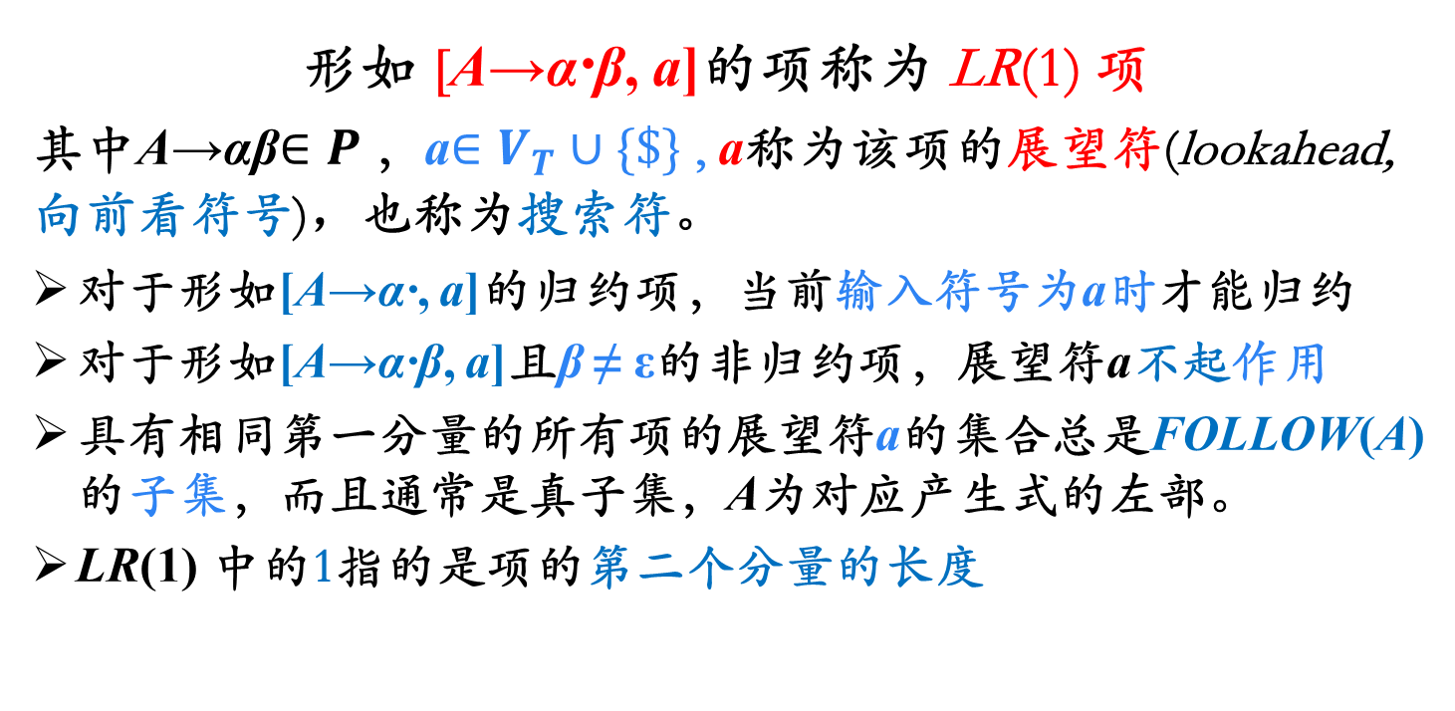
规范LR(1)项目
形如 [A→α·β, a]的项称为 LR(1) 项
其中A→αβ$∈P$ ，a$∈V_{T}∪\{\$\}$ , a称为该项的展望符(lookahead, 向前看符号)，也称为搜索符。
对于形如[A→α·, a]的归约项，当前输入符号为a时才能归约
对于形如[A→α·β, a]且β ≠ ε的非归约项，展望符a不起作用
具有相同第一分量的所有项的展望符a的集合总是FOLLOW(A)的子集，而且通常是真子集，A为对应产生式的左部。
LR(1) 中的1指的是项的第二个分量的长度

Slide 13
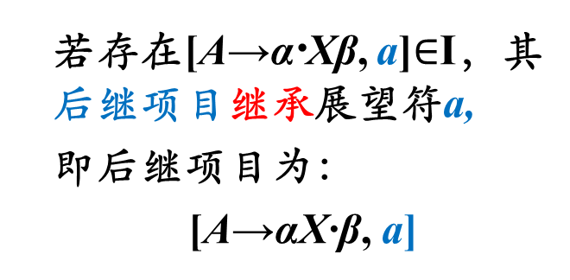
LR(1)项目展望符的确定
1、初始项目展望符是:$
[S′ → · S , $ ]
2. 闭包运算中新加入项的展望符
FIRST (βa)
[ A→α·Bβ, a ]
3.后继项目展望符是继承的
若存在[A→α·Xβ, a]$∈$I，其后继项目继承展望符a,
即后继项目为：
[A→αX·β, a]
B→γ∈P
[ B→·γ, b ]
b∈FIRST (βa)

Slide 14
赋值语句文法的 LR(1)分析表
状态 | ACTION |  |  |  | GOTO
 | * | id | = | $ | S | L | R
0 | s4 | s5 |  |  | 1 | 2 | 3
1 |  |  |  | acc
2 |  |  | s6 | r5
3 |  |  |  | r2
4 | s4 | s5 |  |  |  | 8 | 7
5 |  |  | r4 | r4
6 | s11 | s12 |  |  |  | 10 | 9
7 |  |  | r3 | r3
8 |  |  | r5 | r5
9 |  |  |  | r1
10 |  |  |  | r5
11 | s11 | s12 |  |  |  | 10 | 13
12 |  |  |  | r4
13 |  |  |  | r3
文法
0) S′ →S
1) S→L=R
2) S→R
3) L→*R
4) L→id
5) R→L

Slide 15
例：LR(1)自动机
I₉:
S→L=R · , $
R
I₁:
S′→S· , $
I₆:
S→L= · R , $
R→ · L , $
L→ · *R , $
L→ · id , $
L
S
I₁₀:
R→L · , $
0) S′ →S
1) S→L=R
2) S→R
3) L→*R
4) L→id
5) R→L
I₀:
S′→ · S , $
S→· L=R , $
S→ · R , $
L→·*R ,=/ $
L→ · id ,=/ $
R→ · L , $
*
L
I₂:
S→L·=R , $
R→L· , $
L
=
id
I₁₁:
L→* ·R , $
R→ · L , $
L→ ·*R , $
L→ · id , $
*
R
I₃:
S→R · , $
I₇:
L→*R · , =/ $
*
R
R
I₄:
L→* ·R , =/$
R→ · L , =/$
L→ ·*R , =/$
L→ · id , =/$
id
L
I₈:
R→L · , =/ $
I₁₂:
L→id · , $
id
*
id
FOLLOW(R) = { =,$ }
FOLLOW(L) = { =,$ }
I₅:
L→id · , =/ $
I₁₃:
L→*R · , $

Slide 16
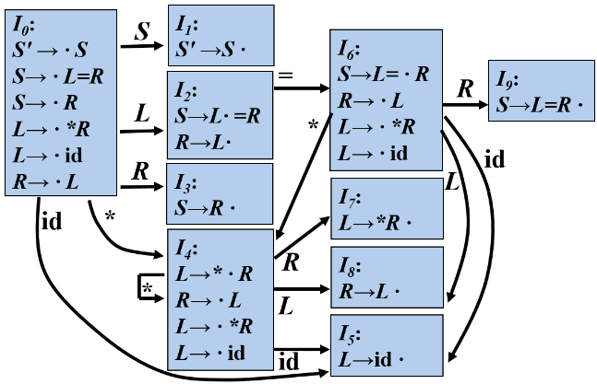
例：LR(1)自动机
I₉:
S→L=R · , $
R
I₁:
S′→S· , $
I₆:
S→L= · R , $
R→ · L , $
L→ · *R , $
L→ · id , $
L
S
I₁₀:
R→L · , $
0) S′ →S
1) S→L=R
2) S→R
3) L→*R
4) L→id
5) R→L
I₀:
S′→ · S , $
S→· L=R , $
S→ · R , $
L→·*R ,=/ $
L→ · id ,=/ $
R→ · L , $
*
L
I₂:
S→L·=R , $
R→L· , $
L
=
id
I₁₁:
L→* ·R , $
R→ · L , $
L→ ·*R , $
L→ · id , $
*
R
I₃:
S→R · , $
I₇:
L→*R · , =/ $
*
R
R
SLR
I₄:
L→* ·R , =/$
R→ · L , =/$
L→ ·*R , =/$
L→ · id , =/$
id
L
I₈:
R→L · , =/ $
I₁₂:
L→id · , $
id
*
id
I₅:
L→id · , =/ $
I₁₃:
L→*R · , $

Slide 17
例：LR(1)自动机
I₉:
S→L=R · , $
R
I₁:
S′→S· , $
I₆:
S→L= · R , $
R→ · L , $
L→ · *R , $
L→ · id , $
L
S
I₁₀:
R→L · , $
0) S′ →S
1) S→L=R
2) S→R
3) L→*R
4) L→id
5) R→L
I₀:
S′→ · S , $
S→· L=R , $
S→ · R , $
L→·*R ,=/ $
L→ · id ,=/ $
R→ · L , $
*
L
I₂:
S→L·=R , $
R→L· , $
L
=
id
I₁₁:
L→* ·R , $
R→ · L , $
L→ ·*R , $
L→ · id , $
*
R
I₃:
S→R · , $
I₇:
L→*R · , =/ $
*
R
R
I₄:
L→* ·R , =/$
R→ · L , =/$
L→ ·*R , =/$
L→ · id , =/$
id
L
I₈:
R→L · , =/ $
I₁₂:
L→id · , $
如果除展望符外，两个LR(1)项目集是相同的，则称这两个LR(1)项目集是同心的
id
*
id
I₅:
L→id · , =/ $
I₁₃:
L→*R · , $

Slide 18
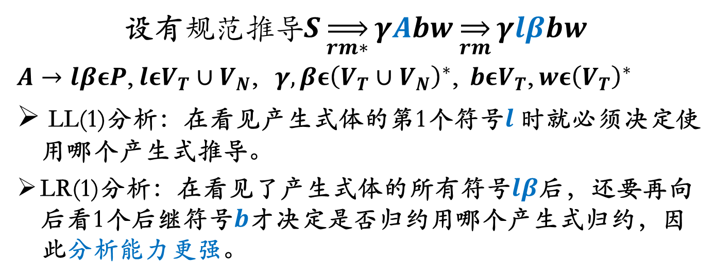
LR分析法与LL(1)分析法
设$\text{有}规范推导S\overset{⇒}{rm∗}γAbw\overset{⇒}{rm}γlβbw$
$A→lβεP$, $lεV_{T}∪V_{N}$,$γ,βε{\left(V_{T}∪V_{N}\right)}^{∗}$,$bεV_{T}$, $wε{\left(V_{T}\right)}^{∗}$
LL(1)分析：在看见产生式体的第1个符号$l$ 时就必须决定使用哪个产生式推导。
LR(1)分析：在看见了产生式体的所有符号$lβ$后，还要再向后看1个后继符号$b$才决定是否归约用哪个产生式归约，因此分析能力更强。

Slide 19
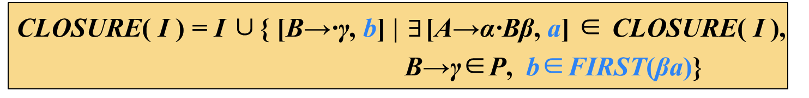
LR分析表构造算法——LR(1)项目集闭包
CLOSURE( I ) = I ∪{ [B→·γ, b] | $∃$[A→α·Bβ, a] ∈ CLOSURE( I ),
B→γ∈P, b∈FIRST(βa)}
SetOfltems CLOSURE ( I ) {
repeat
for ( I中的每个项[A → α∙Bβ，a ])
for (G'的每个产生式B → γ)
for ( FIRST (βa)中的每个符号b )
将[ B → ∙ γ ，b]加入到集合I中；
until 不能向I中加入更多的项；
until I ；
}

Slide 20
LR分析表构造算法——GOTO 函数
GOTO( I, X ) = CLOSURE({[A→αX·β, a]|$∀$[A→α·Xβ, a]∈I })
SetOfltems GOTO ( I，X ) {
将J 初始化为空集；
for ( I 中的每个项[A → α∙Xβ，a ])
将项[ A → αX∙β，a]加入到集合J 中；
return CLOSURE ( J )；
}
后继项目继承(传播)展望符

Slide 21
为文法G' 构造LR(1)项集族
void items (G' ) {
将C初始化为{CLOSURE ({[ S' → ∙ S, $]} )} ；
repeat
for ( C中的每个项集 I )
for ( 每个文法符号X )
if (GOTO(I，X )非空且不在C中)
将GOTO(I，X )加入C中；
until 不再有新的项集加入到C中；
}

Slide 22
LR(1)自动机的形式化定义
文法
G = (V_{N} , V_{T} , P, S )
LR(1)自动机
M = (C, V_{N}∪V_{T} , GOTO, I₀ , F )
C = { I₀ }∪{ I | ∃J∈C, X∈V_{N}∪V_{T}, I = GOTO(J, X ) }
I₀ = CLOSURE({S' →·S, $})
F = C (活前缀的识别状态)
语法分析句子的识别状态：F ={CLOSURE({S′ →S·, $ })}

Slide 23
LR分析表构造算法
构造G'的规范LR(1)项集族C = { I₀, I₁, … , I_{n}}
根据I_{i}构造得到状态i。状态i 的语法分析动作按照下面的方法决定：
if [A→α·aβ, b ] ∈I_{i} and GOTO( I_{i} , a )=I_{j} then ACTION[ i, a ]=sj
if [A→α·Bβ,b ] ∈I_{i} and GOTO( I_{i} , B )=I_{j} then GOTO[ i, B ]=j
if [A→α·, a ] ∈I_{i}且A ≠ S' then ACTION[ i, a ]=rj
if [S'→S·, $] ∈I_{i} then ACTION [ i, $ ]=acc;
没有定义的所有条目都设置为“error”
如果LR(1)分析表中没有语法分析动作冲突，那么给定的文法就称为LR(1)文法

Slide 24

主观题
2分
画出文法的LR(1)自动机
文法G’
0) S′ →S
1) S→BB
2) S→aB
3) L→b
作答

Slide 25
4.4.4 LALR分析
I₉:
S→L=R · , $
LR(1)分析器
R
I₁:
S′→S· , $
I₆:
S→L= · R , $
R→ · L , $
L→ · *R , $
L→ · id , $
L
例
S
I₁₀:
R→L · , $
I₀:
S′→ · S , $
S→· L=R , $
S→ · R , $
L→·*R ,=/ $
L→ · id ,=/ $
R→ · L , $
*
0) S′ →S
1) S→L=R
2) S→R
3) L→*R
4) L→id
5) R→L
L
L
I₂:
S→L·=R , $
R→L· , $
=
id
I₁₁:
L→* ·R , $
R→ · L , $
L→ ·*R , $
L→ · id , $
*
R
I₃:
S→R · , $
I₇:
L→*R · , =/ $
*
R
R
I₄:
L→* ·R , =/$
R→ · L , =/$
L→ ·*R , =/$
L→ · id , =/$
id
L
I₈:
R→L · , =/ $
I₁₂:
L→id · , $
id
*
id
I₅:
L→id · , =/ $
I₁₃:
L→*R · , $

Slide 26
LALR ( lookahead-LR )分析的基本思想
寻找具有相同核心的LR (1) 项集，并将这些项集合并为一个项集。 所谓项集的核心就是其第一分量的集合
然后根据合并后得到的项集族构造语法分析表
如果分析表中没有语法分析动作冲突，给定的文法就称为LALR (1) 文法，就可以根据该分析表进行语法分析

Slide 27
例：合并同心项集
I₉:
S→L=R · , $
LALR自动机
R
I₁:
S′→S· , $
I₆:
S→L= · R , $
R→ · L , $
L→ · *R , $
L→ · id , $
L
S
I₁₀:
R→L · , $
I₀:
S′→ · S , $
S→· L=R , $
S→ · R , $
L→·*R ,=/ $
L→ · id ,=/ $
R→ · L , $
*
L
I₂:
S→L·=R , $
R→L· , $
id
L
=
I₁₁:
L→* ·R , $
R→ · L , $
L→ ·*R , $
L→ · id , $
*
*
R
L
I₃:
S→R · , $
I₇:
L→*R · , =/ $
*
R
R
I₄:
L→* ·R , =/$
R→ · L , =/$
L→ ·*R , =/$
L→ · id , =/$
id
id
L
I₈:
R→L · , =/ $
I₁₂:
L→id · , $
I₁₀、 I₈
I₁₁、 I₄
I₁₂、 I₅
I₁₃、 I₇
id
*
id
I₅:
L→id · , =/ $
I₁₃:
L→*R · , $

Slide 28
例：合并同心项集
I₉:
S→L=R · , $
LALR自动机
R
I₁:
S′→S· , $
I₆:
S→L= · R , $
R→ · L , $
L→ · *R , $
L→ · id , $
S
I₀:
S′→ · S , $
S→· L=R , $
S→ · R , $
L→·*R ,=/ $
L→ · id ,=/ $
R→ · L , $
LALR分析表
L
I₂:
S→L·=R , $
R→L· , $
状态 | ACTION |  |  |  | GOTO
 | * | id | = | $ | S | L | R
0 | s4 | s5 |  |  | 1 | 2 | 3
1 |  |  |  | acc
2 |  |  | s6 | r5
3 |  |  |  | r2
4 | s4 | s5 |  |  |  | 8 | 7
5 |  |  | r4 | r4
6 | s4 | s5 |  |  |  | 8 | 9
7 |  |  | r3 | r3
8 |  |  | r5 | r5
9 |  |  |  | r1
=
*
R
L
I₃:
S→R · , $
I₇:
L→*R · , =/ $
*
R
I₄:
L→* ·R , =/$
R→ · L , =/$
L→ ·*R , =/$
L→ · id , =/$
id
L
I₈:
R→L · , =/ $
I₁₀、 I₈
I₁₁、 I₄
I₁₂、 I₅
I₁₃、 I₇
id
*
id
I₅:
L→id · , =/ $

Slide 29
合并同心项集时产生归约-归约冲突的例子
文法
0) S′→S
1) S→aAd|bBd|aBe|bAe
2) A→c
3) B→c
I₄:
S→ aA ·d , $
d
I₁₀:
S→ aAd· , $
I₁:
S′→ S · , $
A
I₅:
S→ aB·e , $
e
I₁₁:
S→ aBe· , $
I₂:
S→ a ·Ad , $
S→ a ·Be , $
A→ · c , d
B→ · c , e
B
I₆:
A→ c · , d
B→ c · , e
I₀:
S′→ · S , $
S→ ·aAd , $
S→ ·bBd , $
S→ · aBe , $
S→ · bAe , $
S
c
I₁₂:
S→ bBd· , $
d
a
I₇:
S→ bB·d , $
B
I₁₃:
S→ aAe· , $
I₃:
S→ b ·Bd , $
S→ a ·Ae , $
B→ · c , d
A→ · c , e
e
A
I₈:
S→ aA·e , $
b
合并同心项集不会引入新的
移进-归约冲突
I₉:
B→ c · , d
A→ c · , e
c

Slide 30
合并同心项集后，虽然不产生冲突，但可能会 推迟错误的发现
例
(0) S′→S
(1) S → AcA
(2) A → aA
(3) A → d
I₁₀:
A → aA· , $
r=a*dca*d
输入 d$
S
I₁:
S′ →S · , $
I₇:
S →AcA · , $
I₀:
S′→·S , $
S →·AcA , $
A →·aA , c
A →·d , c
A
A
A
I₂:
S →A ·cA , $
c
I₈:
A → a · A , $
A → · aA , $
A → · d , $
I₅:
S →Ac ·A , $
A → · aA , $
A → · d , $
a
a
a
I₃:
A → a · A , c
A → · aA , c
A → · d , c
d
d
d
A
d
I₆:
A → aA · , c
I₉:
A → d · , $
I₄:
A →d · , c
a
LALR分析法可能会作多余的归约动作，
但绝不会作错误的移进操作
FOLLOW(A)={ c, $ }

Slide 31
LALR(1)的特点
形式上与LR(1)相同
I₁:
S′→S ·
I₆:
S→L=·R , $
R→ · L , $
L→ · *R , $
L→ · id , $
R
I₉:
S→L=R·, $
S
=
I₀:
S′→ · S , $
S→ ·L=R , $
S→ · R , $
L→·*R , =/ $
L→ · id , =/ $
R→ · L , $
I₂:
S→L · =R , $
R→L · , $
L
*
id
I₃:
S→R · , $
I₇:
L→*R · , =/ $
R
R
L
*
I₄:
L→*·R , =/ $
R→ · L , =/ $
L→·*R , =/ $
L→ · id , =/ $
I₈:
R→L · , =/ $
L
id
id
I₅:
L→id · , =/ $
*
LALR自动机

Slide 32
LALR(1)的特点
I₁:
S′→S ·
I₆:
S→L= ·R R→ · L L→ · *R L→ · id
形式上与LR(1)相同
R
I₉:
S→L=R ·
大小上与LR(0)/SLR相当
=
S
I₂:
S→L · =R
R→L ·
I₀:
S′→ · S
S→ ·L=R
S→ · R
L→ · *R
L→ · id
R→ · L
L
*
id
I₃:
S→R ·
I₇:
L→*R ·
R
L
R
*
I₄:
L→* · R
R→ · L L→ · *R L→ · id
I₈:
R→L ·
L
id
id
I₅:
L→id ·
*
SLR自动机

Slide 33
LALR(1)的特点
形式上与LR(1)相同
大小上与LR(0)/SLR相当
分析能力介于SLR和LR(1)二者之间
SLR<LALR(1)<LR(1)
合并后的展望符集合仍为FOLLOW集的子集

Slide 34
4.4.5 二义性文法的LR分析
每个二义性文法都不是LR的
某些类型的二义性文法在语言的描述和实现中很有用
更简短、更自然
例
非二义性文法 ① E → E + T
② E → T
③ T → T * F
④ T → F
⑤ F → ( E )
⑥ F → id
二义性文法
① E→ E+E
② E→ E*E
③ E→ ( E )
④ E→ id

Slide 35
二义性算术表达式文法的LR(0)分析器
id
I₇:
E→E+E ·
E→E · +E
E→E · *E
+
E
例
I₁:
E′→E·
E→E · +E
E→E · *E
I₄:
E→E+ · E
E→ · E+E
E→ · E*E
E→ · (E)
E→ · id
E
*
(
文法
E→E+E
E→E*E
E→(E)
E→id
I₀:
E′→ · E
E→ · E+E
E→ · E*E
E→ · (E)
E→ · id
*
(
I₂:
E→(· E)
E→ · E+E
E→ · E*E
E→ · (E)
E→ · id
I₈:
E→E*E ·
E→E · +E
E→E · *E
I₅:
E→ E* · E
E→ · E+E
E→ · E*E
E→ · (E)
E→ · id
E
(
(
id
E
id
id
*
用优先级和结合性解决冲突
I₆:
E→(E · )
E→E · +E
E→E · *E
+
I₃:
E→ id ·
I₉:
E→(E) ·
FOLLOW(E) = { +,*,), $ }
)

Slide 36
二义性算术表达式文法的SLR分析表
状态 | ACTION |  |  |  |  |  | GOTO
 | id | + | * | ( | ) | $ | E
0 | s3 |  |  | s2 |  |  | 1
1 |  | s4 | s5 |  |  | acc
2 | s3 |  |  | s2 |  |  | 6
3 |  | r4 | r4 |  | r4 | r4
4 | s3 |  |  | s2 |  |  | 7
5 | s3 |  |  | s2 |  |  | 8
6 |  | s4 | s5 |  | s9
7 |  | r1 | s5 |  | r1 | r1
8 |  | r2 | r2 |  | r2 | r2
9 |  | r3 | r3 |  | r3 | r3
文法
(1)E→E+E
(2) E→E*E
(3) E→(E)
(4) E→id
FOLLOW(E)={ +, *, ), $ }

Slide 37
例：二义性if 语句文法的LR分析
i
S → if expr then S
⏐if expr then S else S
⏐other
S → i S⏐i S e S⏐a
e
a

Slide 38
S → i S⏐i S e S⏐a
I₆:
S→iSeS ·
I₁:
S′ →S ·
I₀:
S′→ · S
S→ · iS S→ ·iSeS
S → · a
S
选择移进else，以便让它与前面的then配对
S
i
I₂:
S→i · S
S→i · SeS
S→ · iS S→ · iSeS
S → · a
I₅:
S→iSe · S
S→ · iS S→ · iSeS
S → · a
S
I₄:
S→iS ·
S→iS · eS
e
a
i
i
a
a
I₃:
S→a·

Slide 39
二义性if语句文法的SLR分析表
状态 | ACTION |  |  |  | GOTO
 | i | e | a | $ | S
0 | s2 |  | s3 |  | 1
1 |  |  |  | acc
2 | s2 |  | s3 |  | 4
3 |  | r3 |  | r3
4 |  | s5 |  | r1
5 | s2 |  | s3 |  | 6
6 |  | r2 |  | r2
S → i S⏐i S e S⏐a
FOLLOW(S)={ e, $ }

Slide 40
二义性文法的使用
应该保守地使用二义性文法，并且必须在严格控制之下使用，因为稍有不慎就会导致语法分析器所识别的语言出现偏差

Slide 41
4.4.6 LR分析中的错误处理
语法错误的检测
当LR分析器在查询语法分析动作表并发现一个报错条目时，就检测到了一个语法错误
错误恢复策略
恐慌模式错误恢复
短语层次错误恢复

Slide 42
恐慌模式错误恢复
s₀s₁… s_{i} s_{i+1} … s_{m}
$X₁…X_{i} X_{i+1} …X_{m} a_{j}a_{j+1}…a_{j+k}a_{j+k+1}…a_{n} $
A
从栈顶向下扫描，直到发现某个状态s_{i}，它有一个对应于某个非终结符A的GOTO目标，可以认为从这个A推导出的串中包含错误
然后丢弃0个或多个输入符号，直到发现一个可能合法地跟在A之后的符号a为止。
之后将s_{i+1} = GOTO(s_{i} , A)压入栈中，继续进行正常的语法分析

Slide 43
短语层次错误恢复
检查LR分析表中的每一个报错条目，并根据语言的使用方法来决定程序员所犯的何种错误最有可能引起这个语法错误
然后构造出适当的恢复过程

Slide 44
例：算数表达式文法的LR分析器
e2
e1
e2
I₇:
E→E+E ·
E→E · +E
E→E · *E
)
id
+,*,$
e1
(,id
e3
)
e2
)
E
+,*,$
I₁:
E′→E·
E→E · +E
E→E · *E
+
I₄:
E→E+ · E
E→ · E+E
E→ · E*E
E→ · (E)
E→ · id
E
*
(
*
文法
E→E+E
E→E*E
E→(E)
E→id
I₀:
E′→ · E
E→ · E+E
E→ · E*E
E→ · (E)
E→ · id
e1
e1
e2
)
+,*,$
+,*,$
(
)
I₂:
E→(· E)
E→ · E+E
E→ · E*E
E→ · (E)
E→ · id
I₅:
E→ E* · E
E→ · E+E
E→ · E*E
E→ · (E)
E→ · id
E
I₈:
E→E*E ·
E→E · +E
E→E · *E
e2
(
id
(
E
id
id
*
(,id
e3
I₆:
E→(E · )
E→E · +E
E→E · *E
+
I₃:
E→ id ·
I₉:
E→(E) ·
V_{T} ={+,*,(,),id, $}
)
e4
$

Slide 45
带有错误处理子程序的算术表达式文法LR分析表
状态 | ACTION |  |  |  |  |  | GOTO
 | id | + | * | ( | ) | $ | E
0 | s3 | e1 | e1 | s2 | e2 | e1 | 1
1 | e3 | s4 | s5 | e3 | e2 | acc
2 | s3 | e1 | e1 | s2 | e2 | e1 | 6
3 | r4 | r4 | r4 | r4 | r4 | r4
4 | s3 | e1 | e1 | s2 | e2 | e1 | 7
5 | s3 | e1 | e1 | s2 | e2 | e1 | 8
6 | e3 | s4 | s5 | e3 | s9 | e4
7 | r1 | r1 | s5 | r1 | r1 | r1
8 | r2 | r2 | r2 | r2 | r2 | r2
9 | r3 | r3 | r3 | r3 | r3 | r3
错误处理例程
e1：将状态3压入栈中，发出诊断信息“缺少运算分量”
e2：从输入中删除“)”，发出诊断信息“不匹配的右括号”
e3：将状态4压入栈中，发出诊断信息“缺少运算符”
e4：将状态9压入栈中，发出诊断信息“缺少右括号”

Slide 46
LR分析的基本步骤
1、编写增广文法
2、求识别所有规范句型活前缀的DFA
3、构造LR分析表

Slide 47

提纲
4.1 自顶向下的分析
4.2 预测分析法
4.3 自底向上的分析
4.4 LR分析法
4.5 语法分析器自动生成工具

Slide 48
4.6 语法分析程序的自动生成工具Yacc
%{ /*变量定义：头文件和全局变量 */ %}
%union{ /*定义类型*/
int type_int;
float type_float;
double type_double;
}
%token <type_int > INT /*词法记号定义*/
……
%type <type_double> EXP FACTOR TERM /* 语法变量属性值类型*/
%%规则部分 给出文法规则的描述
Exp : Factor
| Exp PLUS Factor { $$ = $1 + $3; }
| Exp MINUS Factor { $$ = $1 - $3; }
%%程序部分 扫描器和语义动作程序
1.定义部分
语义动作
2.规则部分
3.用户函数部分

Slide 49
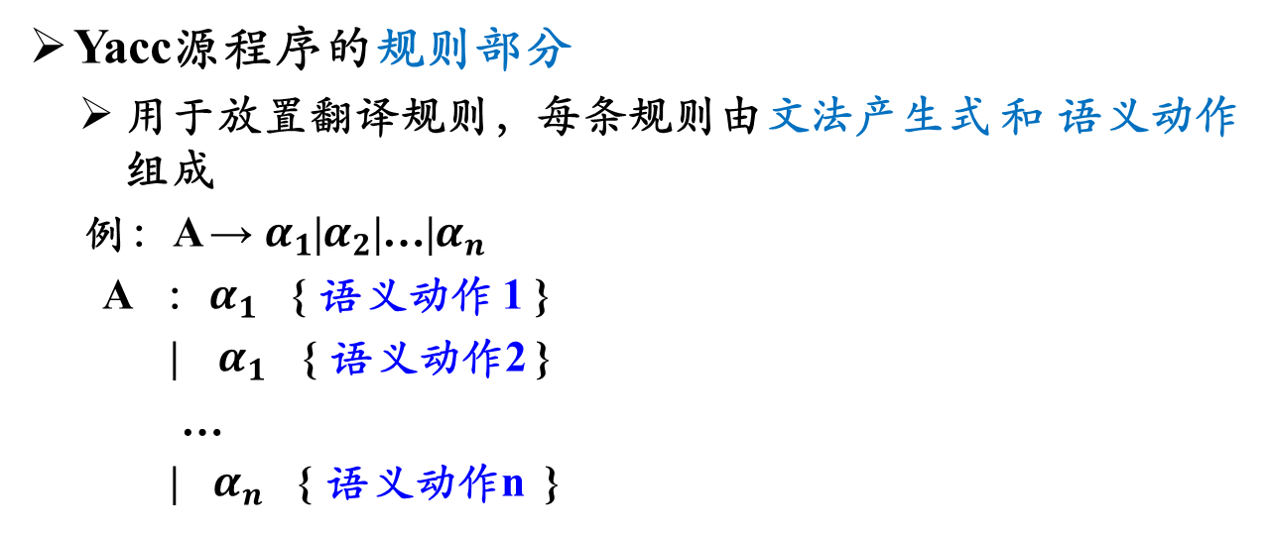
4.6 语法分析程序的自动生成工具Yacc
Yacc源程序的规则部分
用于放置翻译规则，每条规则由文法产生式 和 语义动作 组成
例：A → $α_{1}$|$α_{2}\text{|}$…|$α_{n}$
A ：$α_{1}$ { 语义动作 1 }
|$α_{1}$ { 语义动作2 }
…
| $α_{n}$ { 语义动作n }
归约时调用
用户自定义函数，创建树的若干结点

Slide 50
4.6 语法分析程序的自动生成工具Yacc
Yacc源程序的用户函数部分
可选的，由一些例行的C语言程序组成，主要包括:
主程序main( )
词法分析程序yylex( ) /*如果是自定义的*/
出错处理子程序yyerror( )
语义动作所调用的用户自定义函数及其他辅助函数等。

Slide 51
用Yacc和Lex合建编译程序
LALR分析

Slide 52
语法分析小结
自顶向下分析
核心问题：产生式的选择
目标：无回溯的确定分析，每一步都选择唯一确定的产生式进行扩展
解决办法：
预测分析法：使用最左推导，并参考当前输入符号，唯一确定推导产生式。
LL(1)文法 的判定（FIRST集，FOLLOW集，SELECT集 ）

Slide 53
语法分析小结
自顶向下分析
方法：
前提：无左递归、无左公因子
递归的预测分析法
非递归的LL(1)分析法
表驱动的预测分析器构成与分析过程
对分析树的先根深度优化遍历。（出栈顺序）
核心：预测分析表构造

Slide 54
语法分析小结
自底向上分析
核心问题：如何寻找正确的句柄进行归约？
目标：每一步都正确地选择句柄进行归约
解决办法：
优先法：预定义文法符号之间的归约优先级
状态法：使用状态追踪句柄的识别进度
LR(0) 项、LR(1) 项

Slide 55
语法分析小结
自底向上分析
方法：
算符优先法
LR分析法：LR(0) SLR(1) LR(1) LALR(1)
LR分析器模型与分析过程
构造LR自动机，构造LR分析表（动作表和转移表）
LR(0)项集、LR(1)项集、闭包函数和GOTO函数
规范句型、句柄、活前缀、有效项
对分析树的后根深度优化遍历。（进栈顺序）

Slide 56
第04次作业 第4章自底向上的语法分析
平台：头歌
发布时间：3月16日12点整
提交时间：3月26日23点50分
提交：答题区截图和答案PDF文件。

Slide 57
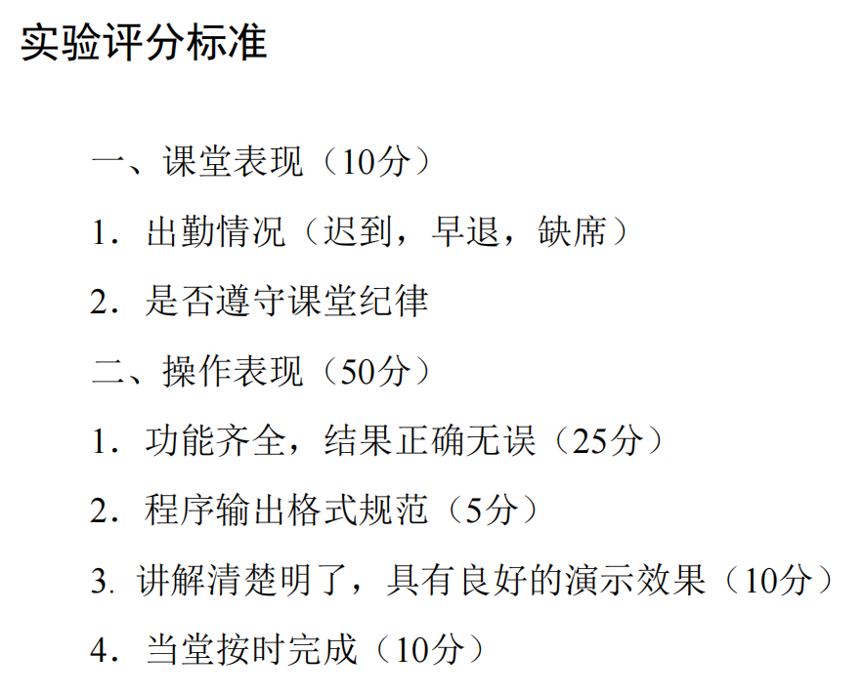
实验一 验收
时间：第五周周日（3月26日）下午
地点：格物207
要求：实验指导书中的要求为准
方式：分4组现场验收（学生自带笔记本电脑）
运行测试用例，输出结果检查
你的程序应能遍历U盘test文件夹中的C- -源码文件列表，进行编译并将编译结果到U盘result文件夹下多个文件或者一个文件中。
个性化功能讲解
提问答辩
……
验收后一周之内按实验指导书中的要求提交源程序和PDF格式报告
头歌平台

Slide 58
实验一 实验指导
typedef struct node {
int elem; // 语法单元编号
struct node *child[16]; // 子节点
int cnt; // 子节点数量
union lexval lex_val; //词法值
} node;
语法树的创建
语义动作中调用自定义函数创建语法树
确定多叉树的存储结构
为不同文法符号定义不同的属性值类型
终结符号类型就是其词法值的类型
非终结符号属性值类型是指向子结点的指针
独立C文件管理自定义代码
将产生式右部符号作为节点插入多叉树的函数
遍历并输出语法分析树的函数
union lexval { //词法值类型
int int_lex;
float float_lex;
char id_lex[17]; //char *id_lex;
}

Slide 59
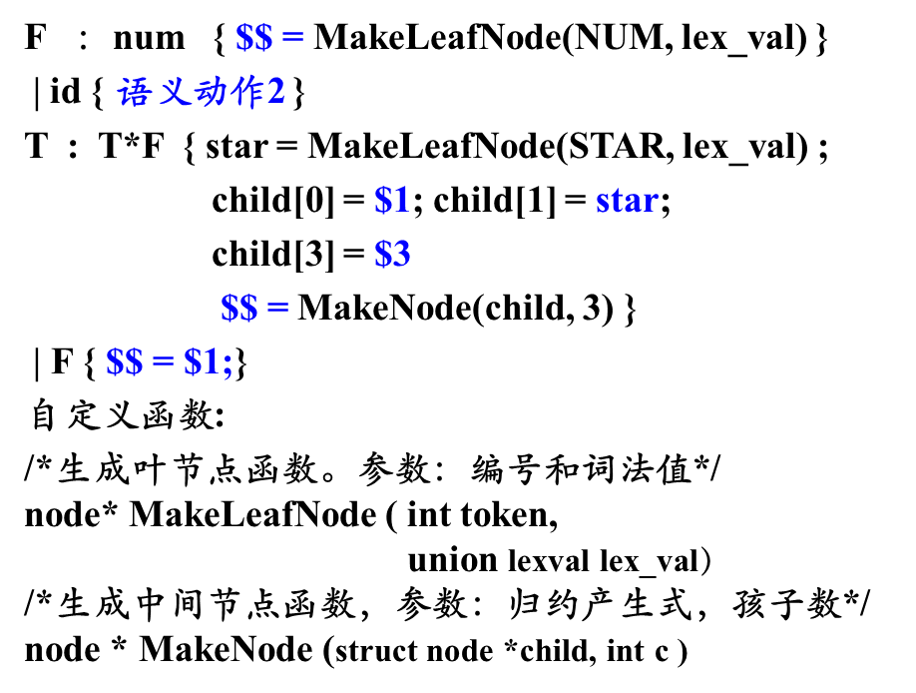
实验一 实验指导
F ：num { $$ = MakeLeafNode(NUM, lex_val) }
| id { 语义动作2 }
T : T*F { star = MakeLeafNode(STAR, lex_val) ;
child[0] = $1; child[1] = star;
child[3] = $3
$$ = MakeNode(child, 3) }
| F { $$ = $1;}
自定义函数:
/*生成叶节点函数。参数：编号和词法值*/
node* MakeLeafNode ( int token,
union lexval lex_val）
/*生成中间节点函数，参数：归约产生式，孩子数*/
node * MakeNode (struct node *child, int c )

Slide 60
第1次作业总结
词法、语法和语义现象
词法：词法构成规则
语法：语法的构成规则
语义：词法规则和语法规则之外的语义规则
短语、直接短语最左直接短语

Slide 61

结束

